Slide 1
中国近现代史纲要
尚德机构 自变量学院
主讲老师：唐宏宇

Slide 2
第一节：
国民党在全国的统治和中间党派的政治主张
土地革命战争的兴起和人民军队的建立
中国革命的新道路
第二节：
中国共产党对革命道路的艰苦探索
农村包围城市，武装夺取政权道路的开辟
第三节：
中国革命在探索中曲折前进

Slide 3
第一节：
国民党在全国的统治和中间党派的政治主张
土地革命战争的兴起和人民军队的建立
中国革命的新道路
第二节：
中国共产党对革命道路的艰苦探索
农村包围城市，武装夺取政权道路的开辟
第三节：
中国革命在探索中曲折前进

Slide 4
第一节：
国民党在全国的统治和中间党派的政治主张
南昌起义
八七会议
土地革命战争的兴起和人民军队的建立
秋收起义
中国革命的新道路
第二节：
中国共产党对革命道路的艰苦探索
三湾改编
井冈山根据地
农村包围城市，武装夺取政权道路的开辟
第三节：
中国革命在探索中曲折前进

Slide 5
第二节 中国共产党的革命新道路的艰苦探索
土地革命战争的兴起和人民军队的建立
背景：
国民党镇压共产党的革命运动
共产党被宣布为“非法”，大量党员被杀
共产党的活动被迫转入地下，党内不少人妥协动摇，脱离和出卖共产党
民族资产阶级附和蒋介石
反革命力量大大超过有组织的革命力量

Slide 6
第二节 中国共产党的革命新道路的艰苦探索
土地革命战争的兴起和人民军队的建立
背景：
国民党镇压共产党的革命运动
共产党被宣布为“非法”，大量党员被杀
共产党的活动被迫转入地下，党内不少人妥协动摇，脱离和出卖共产党
民族资产阶级附和蒋介石
反革命力量大大超过有组织的革命力量
准备起义
准备起义
开会商讨对策

Slide 7
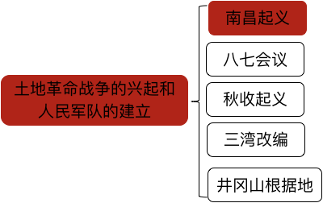

第二节 中国共产党的革命新道路的艰苦探索
土地革命战争的兴起和人民军队的建立
NO.1 南昌起义
1927年8月1日，周恩来、贺龙、叶挺、朱德、刘伯承等人，率领北伐军2万多人在南昌起义。
Notes:
10年土地革命
体现了中国共产党人为实行中国人民的根本利益和中华民族的解放事业而前赴后继的革命精神。

Slide 8
第二节 中国共产党的革命新道路的艰苦探索
土地革命战争的兴起和人民军队的建立
南昌起义的历史意义：
1.它打响了武装反抗国民党反动统治的第一枪。
2.它成为共产党独立领导革命战争、创建人民军队和武装夺取政权的伟大开端。 3.它揭开了土地革命战争的序幕。
Notes:
10年土地革命
体现了中国共产党人为实行中国人民的根本利益和中华民族的解放事业而前赴后继的革命精神。

Slide 9
第二节 中国共产党的革命新道路的艰苦探索
土地革命战争的兴起和人民军队的建立
南昌起义的历史意义：
1.它打响了武装反抗 的第一枪。
2.它成为共产党独立领导革命战争、创建人民军队和武装夺取政权的 。 3.它揭开了 的序幕。
Notes:
10年土地革命
体现了中国共产党人为实行中国人民的根本利益和中华民族的解放事业而前赴后继的革命精神。

Slide 10
第二节 中国共产党的革命新道路的艰苦探索
土地革命战争的兴起和人民军队的建立
南昌起义的历史意义：
1.它打响了武装反抗国民党反动统治的第一枪。
2.它成为共产党独立领导革命战争、创建人民军队和武装夺取政权的伟大开端。 3.它揭开了土地革命战争的序幕。
Notes:
10年土地革命
体现了中国共产党人为实行中国人民的根本利益和中华民族的解放事业而前赴后继的革命精神。

Slide 11
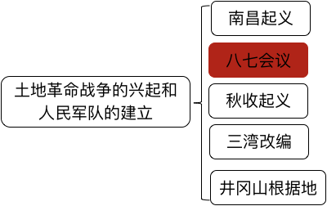
第二节 中国共产党的革命新道路的艰苦探索
NO.2 八七会议
时间：1927年8月7日
地点：汉口
内容：
（1）彻底清算了大革命后期陈独秀的右倾机会主义错误。
（2）确定了土地革命和武装斗争的方针，选出了以瞿秋白为首的中央临时政治局。
（3）毛泽东在发言中特别提出“须知政权是由枪杆子中取得的。”
特点：八七会议是由大革命失败到土地革命战争兴起的一个历史转折点。

Slide 12
第二节 中国共产党的革命新道路的艰苦探索
NO.2 八七会议
时间：1927年8月7日
地点：汉口
内容：
（1）彻底清算了大革命后期陈独秀的右倾机会主义错误。
（2）确定了土地革命和 的方针，选出了以瞿秋白为首的中央临时政治局。
（3）毛泽东在发言中特别提出“ 。”
特点：八七会议是由 到 的一个历史转折点。
Notes:
彻底清算了大革命后期陈独秀的右倾机会主义错误，并选出了以瞿秋白为首的中央临时政治局

Slide 13
第二节 中国共产党的革命新道路的艰苦探索
NO.2 八七会议
时间：1927年8月7日
地点：汉口
内容：
（1）彻底清算了大革命后期陈独秀的右倾机会主义错误。
（2）确定了土地革命和武装斗争的方针，选出了以瞿秋白为首的中央临时政治局。
（3）毛泽东在发言中特别提出“须知政权是由枪杆子中取得的。”
特点：八七会议是由大革命失败到土地革命战争兴起的一个历史转折点。

Slide 14
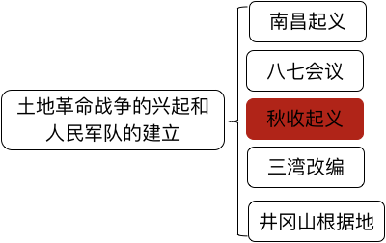
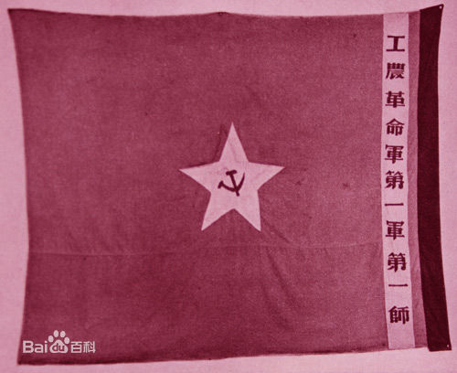
第二节 中国共产党的革命新道路的艰苦探索
NO.3 秋收起义
时间：1927年9月9日
地点：长沙
起义：毛泽东领导的湘赣边界秋收起义。——打城市
特点：第一，公开打出了“工农革命军”的旗帜；——开始有人民军队
第二，有数量众多的工农武装参加。

Slide 15
第二节 中国共产党的革命新道路的艰苦探索
NO.3 起义
时间：1927年9月9日
地点：长沙
起义：毛泽东领导的湘赣边界秋收起义。
特点：第一，公开打出了“ ”的旗帜；
第二，有数量众多的工农武装参加。

Slide 16
第二节 中国共产党的革命新道路的艰苦探索
NO.3 秋收起义
时间：1927年9月9日
地点：长沙
起义：毛泽东领导的湘赣边界秋收起义。
特点：第一，公开打出了“工农革命军”的旗帜；
第二，有数量众多的工农武装参加。

Slide 17
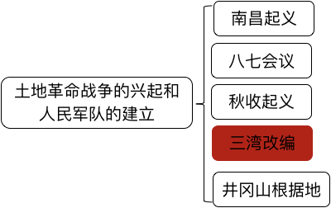

第二节 中国共产党的革命新道路的艰苦探索
NO.4 三湾改编
毛泽东在三湾村对起义部队进行改编：
（1）将原有的一个师缩编为一个团；
（2）在部队中建立共产党各级组织，将党的支部建在连上；
（3）成立各级士兵委员会，部队内部实行民主管理
意义：三湾改编成为建设共产党领导的新型人民军队的重要开端。
“缩编大家管 支部建在连”

Slide 18
第二节 中国共产党的革命新道路的艰苦探索
NO.4 三湾改编
毛泽东在三湾村对起义部队进行改编：
（1）将原有的一个师 ；
（2）在部队中建立共产党各级组织，将 建在连上；
（3）成立各级士兵委员会，部队内部实行 。
意义：三湾改编成为建设共产党领导的 的重要开端。

Slide 19
第二节 中国共产党的革命新道路的艰苦探索
NO.4 三湾改编
毛泽东在三湾村对起义部队进行改编：
（1）将原有的一个师缩编为一个团；
（2）在部队中建立共产党各级组织，将党的支部建在连上；
（3）成立各级士兵委员会，部队内部实行民主管理
意义：三湾改编成为建设共产党领导的新型人民军队的重要开端。

Slide 20
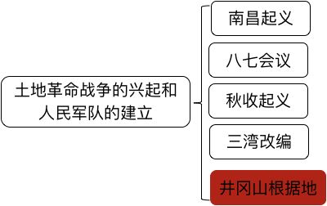
第二节 中国共产党的革命新道路的艰苦探索
NO.5 井冈山革命根据地
1927年10月7日，毛泽东在江西宁冈县茅坪开始创建井冈山农村革命根据地的斗争。
意义：
1.一把火：点燃了“工农武装割据”的星星之火，为共产党领导的其他各地的起义武装树立了榜样；
2.一条路：从实践上开辟一条在敌我力量十分悬殊的情况下，深入农村保存发展革命力量的正确道路。
Notes:
广州起义是对国民党屠杀政策的又一次英勇反击。

Slide 21
第二节 中国共产党的革命新道路的艰苦探索
NO.5 井冈山革命根据地
1927年10月7日，毛泽东在江西宁冈县茅坪开始创建井冈山农村革命根据地的斗争。
意义：
1. ：点燃了“工农武装割据”的星星之火，为共产党领导的其他各地的起义武装树立了榜样；
2. ：从实践上开辟一条在敌我力量十分悬殊的情况下，深入农村保存发展革命力量的正确道路。
Notes:
广州起义是对国民党屠杀政策的又一次英勇反击。

Slide 22
第二节 中国共产党的革命新道路的艰苦探索
NO.5 井冈山革命根据地
1927年10月7日，毛泽东在江西宁冈县茅坪开始创建井冈山农村革命根据地的斗争。
意义：
1.一把火：点燃了“工农武装割据”的星星之火，为共产党领导的其他各地的起义武装树立了榜样；
2.一条路：从实践上开辟一条在敌我力量十分悬殊的情况下，深入农村保存发展革命力量的正确道路。
Notes:
广州起义是对国民党屠杀政策的又一次英勇反击。

Slide 23
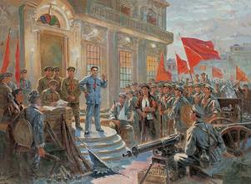
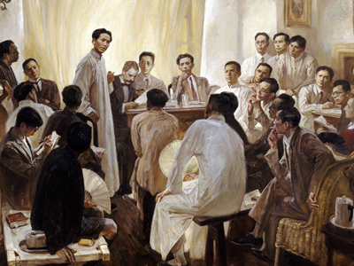
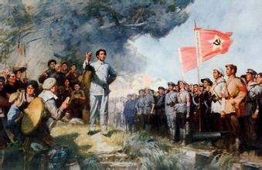
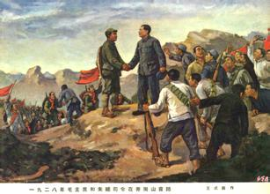
中国近现代史时间轴——新民主主义革命部分（1919 年——1949 年）
土地革命/十年内战
1
2
3
4
第一步
起义
第一枪
第二步
会议
枪杆子出政权
第三步
改编
新型人民军队
第四步
根据地
工农武装割据

Slide 24
中国近现代史时间轴——新民主主义革命部分（1919 年——1949 年）
土地革命/十年内战
1
2
3
4
第一步
南昌起义
第一枪
第二步
八七会议
枪杆子出政权
第三步
三湾改编
新型人民军队
第四步
井冈山根据地
工农武装割据

Slide 25
第二节 中国共产党的革命新道路的艰苦探索
“须知政权是由枪杆子中取得的”
南昌起义
打响武装反抗国民党反动统治的第一枪
八七会议
“一把火”“一条路”
秋收起义
公开打出“工农革命军”
三湾改编
共产党领导的新型人民军队的重要开端
井冈山革命根据地
Notes:
以立法的形式首次肯定了广大农民获得土地的权利。但存在着规定没收一切土地归苏维埃政府所有、禁止土地买卖不符合实际。 1931年2月，毛泽东强调农民已经分得的田归农民个人所有，可以自主租借买卖。这就确立了废除地主的土地所有制，实现农民的土地所有制的目标和任务

Slide 26
第二节 中国共产党的革命新道路的艰苦探索
“须知政权是由枪杆子中取得的”
南昌起义
打响武装反抗国民党反动统治的第一枪
八七会议
“一把火”“一条路”
秋收起义
公开打出“工农革命军”
三湾改编
共产党领导的新型人民军队的重要开端
井冈山革命根据地

Slide 27
练一练
1.中国共产党独立领导革命战争、创建人民军队的开端是（ ）
A.南昌起义
B.秋收起义
C.广州起义
D.百色起义

Slide 28
练一练
1.中国共产党独立领导革命战争、创建人民军队的开端是（ A ）
A.南昌起义
B.秋收起义
C.广州起义
D.百色起义

Slide 29
练一练
2. 1927年毛泽东在中共八七会议上提出的著名论断是（ ）
A.“须知政权是由枪杆子中取得的”
B.“没有调查就没有发言权”
C.“兵民是胜利之本”
D.“一切反动派都是纸老虎”

Slide 30
练一练
2. 1927年毛泽东在中共八七会议上提出的著名论断是（ A ）
A.“须知政权是由枪杆子中取得的”
B.“没有调查就没有发言权”
C.“兵民是胜利之本”
D.“一切反动派都是纸老虎”

Slide 31
练一练
3. 1927年，中共八七会议确定的总方针是（ ）
A.推翻北洋军阀黑暗统治
B.开辟农村革命根据地
C.开展土地革命和武装斗争
D.建立工农民主统一战线

Slide 32
练一练
3. 1927年，中共八七会议确定的总方针是（ C ）
A.推翻北洋军阀黑暗统治
B.开辟农村革命根据地
C.开展土地革命和武装斗争
D.建立工农民主统一战线

Slide 33
第一节：
国民党在全国的统治和中间党派的政治主张
南昌起义
八七会议
土地革命战争的兴起和人民军队的建立
秋收起义
中国革命的新道路
第二节：
中国共产党对革命道路的艰苦探索
三湾改编
井冈山根据地
农村包围城市，武装夺取政权道路的开辟
第三节：
中国革命在探索中曲折前进

Slide 34
第一节：
国民党在全国的统治和中间党派的政治主张
土地革命战争的兴起和人民军队的建立
中国革命的新道路
第二节：
中国共产党对革命道路的艰苦探索
共产党人对革命新道路的探索
农村包围城市，武装夺取政权道路的开辟
红军反围剿作战和土地革命
第三节：
中国革命在探索中曲折前进

Slide 35
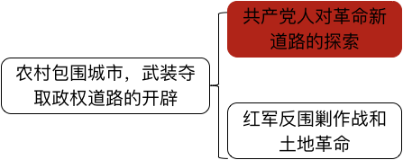

第二节 中国共产党的革命新道路的艰苦探索
共产党对于革命新道路的探索
文献 | 内容 | 意义
《中国的红色政权为什么能够存在？》 | 科学回答红色政权存在和发展的原因条件： 1.根本原因：被几个帝国主义国家间接统治且政治经济发展极端不平衡的半殖民地半封建的大国。 2.客观条件：国民革命的影响； 全国革命形势继续向前发展。 3.主观条件：相当力量的正式红军的存在； 共产党组织的坚强有力和各项政策的正确贯彻执行。 | 第一次明确提出了“工农武装割据” 的思想。
《井冈山的斗争》
《星星之火， 可以燎原》 | 红军、游击队和红色区域的建立和发展。 | 提出了以乡村为中心的思想。
《反对本本主义》 | 阐明了坚持辩证唯物主义的思想路线、坚持理论与实际相结合的极端重要性。 | 表现了毛泽东开辟新道路、开创新理论的革命首创精神。

Slide 36
第二节 中国共产党的革命新道路的艰苦探索
共产党对于革命新道路的探索
文献 | 内容 | 意义
《中国的红色政权为什么能够存在？》 | 科学回答红色政权存在和发展的原因条件： 1.根本原因：被 统治且政治经济发展 的半殖民地半封建的大国。 2.客观条件： 的影响； 全国革命形势继续向前发展。 3.主观条件：相当力量的 的存在。 共产党组织的坚强有力和各项政策的正确贯彻执行。 | 第一次明确提出了“ ” 的思想。
《井冈山的斗争》
《星星之火， 可以燎原》 | 红军、游击队和红色区域的建立和发展。 | 提出了以 为中心的思想。
《反对本本主义》 | 阐明了坚持 的思想路线、坚持理论与实际相结合的极端重要性。 | 表现了毛泽东开辟新道路、开创新理论的革命首创精神。

Slide 37
第二节 中国共产党的革命新道路的艰苦探索
共产党对于革命新道路的探索
文献 | 内容 | 意义
《中国的红色政权为什么能够存在？》 | 科学回答红色政权存在和发展的原因条件： 1.根本原因：被几个帝国主义国家间接统治且政治经济发展极端不平衡的半殖民地半封建的大国。 2.客观条件：国民革命的影响； 全国革命形势继续向前发展。 3.主观条件：相当力量的正式红军的存在； 共产党组织的坚强有力和各项政策的正确贯彻执行。 | 第一次明确提出了“工农武装割据” 的思想。
《井冈山的斗争》
《星星之火， 可以燎原》 | 红军、游击队和红色区域的建立和发展。 | 提出了以乡村为中心的思想。
《反对本本主义》 | 阐明了坚持辩证唯物主义的思想路线、坚持理论与实际相结合的极端重要性。 | 表现了毛泽东开辟新道路、开创新理论的革命首创精神。

Slide 38
第二节 中国共产党的革命新道路的艰苦探索
共产党对于革命新道路的探索
1929年12月下旬，红四军党的第九次代表大会在福建上杭县古田村召开（史称古田会议）
确立了思想建党、政治建军原则
红军是一个执行革命的政治任务的武装集团，必须绝对服从共产党的领导，必须担负打仗、筹款和做群众工作的任务，必须加强政治工作。
加强思想和政治路线的教育，纠正党内的错误思想。
意义：创造性地解决了在农村环境中、在党组织和军队以农民为主要成分的环境下，如何从加强思想建设入手，保持党的无产阶级先锋队性质和建设党领导的新型人民军队的问题，这是人民军队完全区别于一切旧军队的政治特质和根本优势，对于中国革命新道路的开辟和坚持具有重要意义。

Slide 39
连连看
《反对本本主义》
《星星之火，可以燎原》
《井冈山的斗争》
《中国的红色政权为什么能够存在？》
工农武装割据
农村包围城市、武装夺取政权
辩证唯物主义

Slide 40
连连看
《反对本本主义》
《星星之火，可以燎原》
《井冈山的斗争》
《中国的红色政权为什么能够存在？》
工农武装割据
农村包围城市、武装夺取政权
辩证唯物主义

Slide 41
练一练
1.1930年1月，毛泽东提出以乡村为中心思想的重要著作是（ ）
A.《井冈山的斗争》
B.《星星之火，可以燎原》
C.《反对本本主义》
D.《中国革命和中国共产党》

Slide 42
练一练
1.1930年1月，毛泽东提出以乡村为中心思想的重要著作是（ B ）
A.《井冈山的斗争》
B.《星星之火，可以燎原》
C.《反对本本主义》
D.《中国革命和中国共产党》

Slide 43
练一练
2.毛泽东第一次明确提出“工农武装割据”思想的著作是（ ）
A.《反对本本主义》和《井冈山的斗争》
B.《中国的红色政权为什么能够存在？》和《井冈山的斗争》
C.《中国的红色政权为什么能够存在？》和《星星之火，可以燎原》
D.《星星之火，可以燎原》和《反对本本主义》

Slide 44
练一练
2.毛泽东第一次明确提出“工农武装割据”思想的著作是（ B ）
A.《反对本本主义》和《井冈山的斗争》
B.《中国的红色政权为什么能够存在？》和《井冈山的斗争》
C.《中国的红色政权为什么能够存在？》和《星星之火，可以燎原》
D.《星星之火，可以燎原》和《反对本本主义》

Slide 45
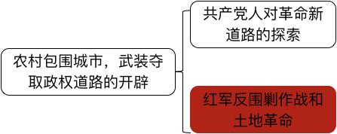
第二节 中国共产党的革命新道路的艰苦探索
红军反“围剿”作战：
背景：从1930年10月起，蒋介石集中重兵，向红军发动大规模围剿。
中央革命根据地的开辟：1930年10月到1931年7月，红一方面军在毛泽东、朱德等的指挥下，连续粉碎了前三次围剿，开辟了中央革命根据地。

Slide 46
第二节 中国共产党的革命新道路的艰苦探索
土地革命：
农民土地问题，是中国共产党领导的新民主主义革命的一个基本问题。
时间 | 土地法 | 特点 | 内容
1928年12月 | “井冈山土地法” | 第一个土地法 | 没收一切土地，禁止土地买卖
1929年4月 | “兴国土地法” | 第二个土地法 | “没收一切公共土地及地主阶级的土地”，保护中农利益。

Slide 47
第二节 中国共产党的革命新道路的艰苦探索
第一个土地法
“兴国土地法”
保护了中农的利益
“没收一切土地”
井冈山土地法
“没收一切公共土地及地主阶级的土地”
Notes:
以立法的形式首次肯定了广大农民获得土地的权利。但存在着规定没收一切土地归苏维埃政府所有、禁止土地买卖不符合实际。 1931年2月，毛泽东强调农民已经分得的田归农民个人所有，可以自主租借买卖。这就确立了废除地主的土地所有制，实现农民的土地所有制的目标和任务

Slide 48
第二节 中国共产党的革命新道路的艰苦探索
第一个土地法
“兴国土地法”
保护了中农的利益
“没收一切土地”
井冈山土地法
“没收一切公共土地及地主阶级的土地”
Notes:
以立法的形式首次肯定了广大农民获得土地的权利。但存在着规定没收一切土地归苏维埃政府所有、禁止土地买卖不符合实际。 1931年2月，毛泽东强调农民已经分得的田归农民个人所有，可以自主租借买卖。这就确立了废除地主的土地所有制，实现农民的土地所有制的目标和任务

Slide 49
练一练
1.从1930年到1931年，红一方面军在三次反“围剿”斗争胜利的基础上开辟了（ ）
A．鄂豫皖革命根据地
B．左右江革命根据地
C．湘鄂西革命根据地
D．中央革命根据地

Slide 50
练一练
1.从1930年到1931年，红一方面军在三次反“围剿”斗争胜利的基础上开辟了（ D ）
A．鄂豫皖革命根据地
B．左右江革命根据地
C．湘鄂西革命根据地
D．中央革命根据地

Slide 51
练一练
2. 1928年，毛泽东主持制定的中国共产党历史上第一个土地法是（ ）
A.《井冈山土地法》
B.《兴国土地法》
C.《关于清算、减租及土地问题的指示》
D.《中国土地法大纲》

Slide 52
练一练
2. 1928年，毛泽东主持制定的中国共产党历史上第一个土地法是（ A ）
A.《井冈山土地法》
B.《兴国土地法》
C.《关于清算、减租及土地问题的指示》
D.《中国土地法大纲》

Slide 53
第一节：
国民党在全国的统治和中间党派的政治主张
中国革命的新道路
第二节：
中国共产党对革命道路的艰苦探索
农村革命根据地的建设
土地革命战争的发展
及其挫折
土地革命的严重
挫折
第三节：
中国革命在探索中曲折前进
遵义会议与中国革的
历史性转折
红军三大主力部队胜利完成长征

Slide 54
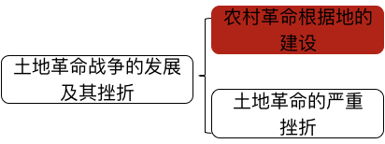
第三节 中国革命在探索中曲折前进
土地革命战争的发展及其挫折
农村革命根据地的建设：政治——经济——文化
1.政治建设
中华苏维埃第一次全国代表大会
时间：1931年11月
地点：江西瑞金叶坪村
成果：宣告了中华苏维埃共和国临时中央政府的成立，并成立工农兵代表大会制度。
毛泽东当选为中央执行委员会主席。

Slide 55
第三节 中国革命在探索中曲折前进
土地革命战争的发展及其挫折
农村革命根据地的建设：政治——经济——文化
2.经济建设
大力发展农业生产，是根据地经济建设头等重要的任务。 3.文化建设
普遍建立了各种夜校、半日制学校、补习学校或识字班，还创办了干部教育机构。
成为新民主主义性质的人民共和国的雏形。

Slide 56
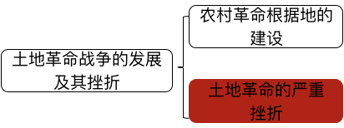
第三节 中国革命在探索中曲折前进
土地革命战争的严重挫折
20世纪30年代党内发生的三次“左”倾错误
时间 | 代表 | 特点
1927年11月至1928年4月 | 瞿秋白 | “左”倾盲动错误（制造暴动）
1930年6月至9月 | 李立三 | “左”倾冒险主义（攻打大城市）
1931年1月至1935年1月 | 陈绍禹（王明） | “左”倾教条主义（残酷斗争，无情打击） （最主要）

Slide 57


第三节 中国革命在探索中曲折前进
左倾
右倾

Slide 58
第三节 中国革命在探索中曲折前进
土地革命战争的严重挫折
20世纪30年代党内发生的“左”倾错误的原因
（1）八七会议以后，党内一直存在着的浓厚的近乎拼命的冲动，始终没能从指导思想上得到认真的清理。
（2）全党的马克思主义理论准备不足，理论素养还不高，实践经验也很缺乏。
（3）共产国际的干预以及对王明的全力支持，更使许多人失去了识别和抵制能力。

Slide 59
第三节 中国革命在探索中曲折前进
土地革命战争的严重挫折
20世纪30年代党内发生的三次 倾错误
时间 | 代表 | 特点
1927年11月至1928年4月 | 瞿秋白 | “左”倾盲动错误
1930年6月至9月 | 李立三 | “左”倾冒险主义
1931年1月至1935年1月 | 陈绍禹（王明） | “左”倾 （主要）

Slide 60
第三节 中国革命在探索中曲折前进
土地革命战争的严重挫折
20世纪30年代党内发生的三次“左”倾错误
时间 | 代表 | 特点
1927年11月至1928年4月 | 瞿秋白 | “左”倾盲动错误
1930年6月至9月 | 李立三 | “左”倾冒险主义
1931年1月至1935年1月 | 陈绍禹（王明） | “左”倾教条主义（主要）

Slide 61
练一练
1.1931年11月，当选为中华苏维埃共和国中央执行委员会主席的是（ ）
A．毛泽东
B．周恩来
C．项英
D．王稼祥

Slide 62
练一练
1.1931年11月，当选为中华苏维埃共和国中央执行委员会主席的是（ A ）
A．毛泽东
B．周恩来
C．项英
D．王稼祥

Slide 63
练一练
2.土地革命战争前中期，中国共产党内出现的错误倾向主要有（ ）
A.左倾教条主义
B.右倾教条主义
C.右倾冒险主义
D.右倾盲动主义

Slide 64
练一练
2.土地革命战争前中期，中国共产党内出现的错误倾向主要有（ A ）
A.左倾教条主义
B.右倾教条主义
C.右倾冒险主义
D.右倾盲动主义

Slide 65
第一节：
国民党在全国的统治和中间党派的政治主张
中国革命的新道路
第二节：
中国共产党对革命道路的艰苦探索
土地革命战争的发展
及其挫折
中央红军实施战略大转移
第三节：
中国革命在探索中曲折前进
遵义会议与中国革的
历史性转折
遵义会议的顺利
召开
红军三大主力部队胜利完成长征

Slide 66
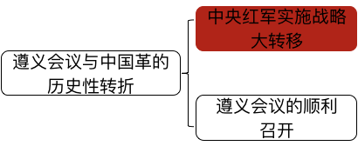
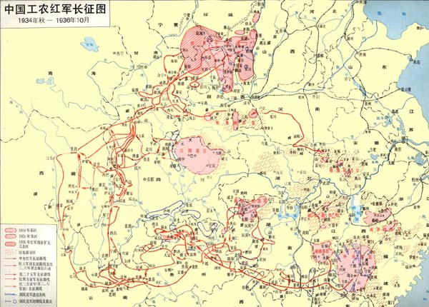
第三节 中国革命在探索中曲折前进
遵义会议与中国革命的历史性转折
中央红军实施战略大转移
1934年10月，中央红军主力向西突围，开始长征。
Notes:
初期博古犯逃跑主义错误，红军损失惨重。
一些领导人开始支持毛泽东正确主张。
随即放弃西进计划，转向贵州进军。随即，占领遵义。

Slide 67
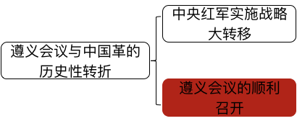
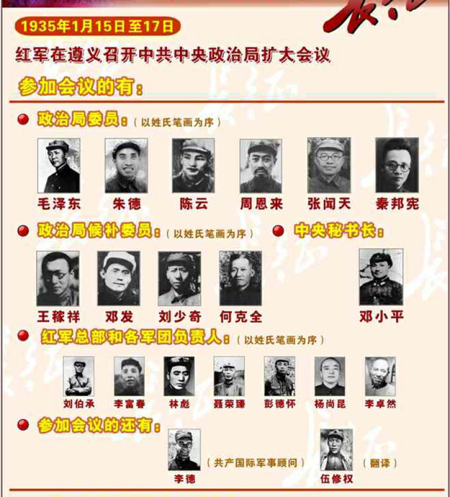
第三节 中国革命在探索中曲折前进
遵义会议的胜利召开
时间：1935年1月15日至17日
地点：遵义
内容：军事和组织问题
军事三人团： 毛泽东、周恩来、王稼祥
负责党中央： 张闻天（接替博古）

Slide 68
第三节 中国革命在探索中曲折前进
遵义会议的历史意义 （1）三挽一转：
挽救了中国共产党
挽救了中国工农红军
挽救了中国革命
成为中国共产党历史上一个生死攸关的转折点。
（2）政治成熟：
标志着中国共产党在政治上走向成熟，证明中国共产党是具有自我净化和自我发展的能力的。

Slide 69
第三节 中国革命在探索中曲折前进
遵义会议的历史意义 （1） ：
挽救了中国 。
挽救了中国 。
挽救了中国 。
成为中国共产党历史上一个生死攸关的 。
（2） ：
标志着中国共产党在政治上走向成熟，证明中国共产党是具有自我净化和自我发展的能力的。

Slide 70
第三节 中国革命在探索中曲折前进
遵义会议的历史意义 （1）三挽一转：
挽救了中国共产党
挽救了中国工农红军
挽救了中国革命
成为中国共产党历史上一个生死攸关的转折点。
（2）政治成熟：
标志着中国共产党在政治上走向成熟，证明中国共产党是具有自我净化和自我发展的能力的。

Slide 71
练一练
1.1935年1月，中国共产党召开的具有历史转折意义的会议是（ ）
A．八七会议
B．古田会议
C．遵义会议
D．洛川会议

Slide 72
练一练
1.1935年1月，中国共产党召开的具有历史转折意义的会议是（ C ）
A．八七会议
B．古田会议
C．遵义会议
D．洛川会议

Slide 73
练一练
2.1935年1月，遵义会议集中全力解决了当时具有决定意义的问题（ ）
A.军事和政权问题
B.分工和组织问题
C.军事和组织问题
D.战略和军事问题

Slide 74
练一练
2.1935年1月，遵义会议集中全力解决了当时具有决定意义的问题（ C ）
A.军事和政权问题
B.分工和组织问题
C.军事和组织问题
D.战略和军事问题

Slide 75
第一节：
国民党在全国的统治和中间党派的政治主张
第二节：
中国共产党对革命道路的艰苦探索
中国革命的新道路
土地革命战争的发展
及其挫折
第三节：
中国革命在探索中曲折前进
遵义会议与中国革的
历史性转折
长征的顺利结束
红军三大主力部队胜利完成长征
长征的伟大意义

Slide 76
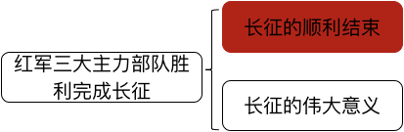

第三节 中国革命在探索中曲折前进
红军三大主力部队胜利完成长征
1935年6月 四川懋功
中央红军（红一方面军）
（毛泽东）
红四方面军
（张国焘，徐向前）

Slide 77
第三节 中国革命在探索中曲折前进
红军三大主力部队胜利完成长征
1935年10月19日 陕北吴起
1935年6月 四川懋功
陕甘支队
红十五军团
红一方面军
1935年11月 西康甘孜
中央红军（红一方面军）
（毛泽东）
红四方面军
（张国焘，徐向前）
红四方面军
（张国焘）
红二、六军团
红二方面军

Slide 78
第三节 中国革命在探索中曲折前进
红军三大主力部队胜利完成长征
1935年10月19日 陕北吴起
1936年10月 甘肃会宁、静宁
红一、二、四方面军胜利会师
1935年6月 四川懋功
陕甘支队
红十五军团
红一方面军
1935年11月 西康甘孜
中央红军（红一方面军）
（毛泽东）
红四方面军
（张国焘，徐向前）
红四方面军
（张国焘）
红二、六军团
红二方面军

Slide 79
第三节 中国革命在探索中曲折前进
红军三大主力部队胜利完成长征
长征的胜利结束
1935年10月，中央红军到达陕北吴起镇，同十五军团会和。
1936年10月，红二（贺龙、任弼时） 、四(张国焘、徐向前)方面军先后同红一方面军在甘肃会宁、静宁将台堡会师，胜利结束长征。

Slide 80
第三节 中国革命在探索中曲折前进
红军三大主力部队胜利完成长征
长征的胜利结束
1935年10月，中央红军到达陕北吴起镇，同十五军团会和。
1936年10月，红二（贺龙、任弼时） 、四(张国焘、徐向前)方面军先后同红一方面军在 甘肃 会师，胜利结束长征。

Slide 81
第三节 中国革命在探索中曲折前进
红军三大主力部队胜利完成长征
长征的胜利结束
1935年10月，中央红军到达陕北吴起镇，同十五军团会和。
1936年10月，红二（贺龙、任弼时）、四(张国焘、徐向前)方面军先后同红一方面军在甘肃会宁、静宁将台堡会师，胜利结束长征。

Slide 82

第三节 中国革命在探索中曲折前进
红军三大主力部队胜利完成长征
1934年10月
开始长征
1935年1月
遵义会议
1935年10月
中央红军到达陕北吴起镇
1936年10月
红二、四方面军与一方面军会师,长征结束

Slide 83
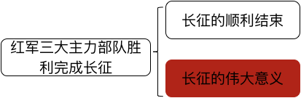
第三节 中国革命在探索中曲折前进
长征的伟大意义
转：长征粉碎了国民党“围剿”红军、消灭革命力量的企图，是中国革命转危为安的关键
西北：通过长征，把中国革命的大本营放在了西北，为迎接中国人民抗日救亡的新高潮准备条件
锤：长征保存并锤炼了中国革命的骨干力量
精：长征铸就了伟大的长征精神。
火：长征播撒了革命的火种
转西北，锤精火

Slide 84
第三节 中国革命在探索中曲折前进
长征的伟大意义
：长征粉碎了国民党“围剿”红军、消灭革命力量的企图，是中国革命转危为安的关键
：通过长征，把中国革命的大本营放在了西北，为迎接中国人民抗日救亡的新高潮准备条件
：长征保存并锤炼了中国革命的骨干力量
：长征铸就了伟大的长征精神。
：长征播撒了革命的火种
转西北，锤精火

Slide 85
第三节 中国革命在探索中曲折前进
长征的伟大意义
转：长征粉碎了国民党“围剿”红军、消灭革命力量的企图，是中国革命 的关键
西北：通过长征，把中国革命的 ，为迎接中国人民抗日救亡的新高潮准备条件
锤：长征保存并 。
精：长征铸就了伟大的 。
火：长征播撒了 。
转西北，锤精火

Slide 86
第三节 中国革命在探索中曲折前进
长征的伟大意义
转：长征粉碎了国民党“围剿”红军、消灭革命力量的企图，是中国革命转危为安的关键
西北：通过长征，把中国革命的大本营放在了西北，为迎接中国人民抗日救亡的新高潮准备条件
锤：长征保存并锤炼了中国革命的骨干力量
精：长征铸就了伟大的长征精神。
火：长征播撒了革命的火种
转西北，锤精火

Slide 87
第三节 中国革命在探索中曲折前进
长征精神
（1）把全国人民和中华民族的根本利益看得高于一切，坚定革命的理想和信念，坚信正义事业必然胜利的精神；
（2）为了救国救民，不怕任何艰难险阻，不惜付出一切牺牲的精神；
（3）坚持独立自主、实事求是，一切从实际出发的精神；
（4）顾全大局、严守纪律、紧密团结的精神；
（5）紧紧依靠人民群众，同人民群众生死相依、患难与共、艰苦奋斗的精神。
总结：有信念、不怕难、重实际、顾大局、联群众

Slide 88
练一练
1.毛泽东率领的中央红军于1935年6月抵达四川懋功地区，同张国焘、徐向前等率领的另一支红军主力会师。张，徐二人率领的红军主力是（ ）
A.红一方面军
B.红二方面军
C.红三方面军
D.红四方面军

Slide 89
练一练
1.毛泽东率领的中央红军于1935年6月抵达四川懋功地区，同张国焘、徐向前等率领的另一支红军主力会师。张，徐二人率领的红军主力是（ D ）
A.红一方面军
B.红二方面军
C.红三方面军
D.红四方面军

Slide 90
练一练
2.1935年10月，中央红军结束长征并同红十五军团胜利会师于（ ）
A．四川懋功地区
B．西康甘孜地区
C．甘肃会宁、静宁地区
D．陕北吴起镇

Slide 91
练一练
2.1935年10月，中央红军结束长征并同红十五军团胜利会师于（ D ）
A．四川懋功地区
B．西康甘孜地区
C．甘肃会宁、静宁地区
D．陕北吴起镇

Slide 92
练一练
3.下列选项中对于中国工农红军长征胜利的历史意义表述准确的是（ ）
A.长征推翻了国民党的反动统治
B.长征保存并锤炼了中国革命的骨干力量
C.长征是中国新民主主义革命的开端
D.长征打响了武装反抗国民党反对统治的第一枪

Slide 93
练一练
3.下列选项中对于中国工农红军长征胜利的历史意义表述准确的是（ B ）
A.长征推翻了国民党的反动统治
B.长征保存并锤炼了中国革命的骨干力量
C.长征是中国新民主主义革命的开端
D.长征打响了武装反抗国民党反对统治的第一枪

Slide 94
练一练
4.对于中国工农红军长征胜利的历史意义表述不准确的是（ ）
A.它粉碎了国民党“围剿”红军、消灭革命力量的企图，是中国革命转危为安的关键
B.提出抗日民族统一战线新政策
C.长征保存并锤炼了中国革命的骨干力量，这是党和红军极为宝贵的精华
D.铸就了伟大的长征精神

Slide 95
练一练
4.对于中国工农红军长征胜利的历史意义表述不准确的是（ B ）
A.它粉碎了国民党“围剿”红军、消灭革命力量的企图，是中国革命转危为安的关键
B.提出抗日民族统一战线新政策
C.长征保存并锤炼了中国革命的骨干力量，这是党和红军极为宝贵的精华
D.铸就了伟大的长征精神

Slide 96
会议记忆
一大党，二大纲。三大联国搞合作，四大五大净瞎忙。
八一南昌第一枪 , 八七政权要靠枪。秋收工农来战斗 , 三湾改编新军装。
古田会议强思想，遵义生死转折点……
未完待续……

Slide 97
第一章：反对外国侵略的斗争
诞生背景
第二章：对国家出路的早期探索
打天下
第三章：辛亥革命
第四章：开天辟地的大事变
我党诞生
第五章：中国革命的新道路
中国近现代史纲要
第六章：中华民族的抗日战争
第七章：为创建新中国而奋斗
谋出路
第八章：社会主义基本制度的全面确立
守天下
走弯路
第九章：社会主义建设在探索中曲折发展
富强路
第十章：改革开放与现代化建设新时期
新时代
第十一章：中国特色社会主义进入新时代

Slide 98
第六章 中华民族的抗日战争

Slide 99
第一节：
日本发动灭亡中国的侵略战争
中华民族的抗日战争
第二、三、四节：
战略的阶段和国共两党的抗争
第五节：
抗日战争的胜利及其意义

Slide 100
日本灭亡中国的计划及实施
第一节：
日本发动灭亡中国的侵略战争
残暴的殖民统治和中华民族的深重灾难
中华民族的抗日战争
第二、三、四节：
战略的阶段和国共两党的抗争
第五节：
抗日战争的胜利及其意义

Slide 101
从九一八事变到华北事变
日本灭亡中国的计划及实施
第一节：
日本发动灭亡中国的侵略战争
卢沟桥事变与日本的全面侵华战争
残暴的殖民统治和中华民族的深重灾难
中华民族的抗日战争
第二、三、四节：
战略的阶段和国共两党的抗争
第五节：
抗日战争的胜利及其意义

Slide 102
从九一八事变到华北事变
日本灭亡中国的计划及实施
第一节：
日本发动灭亡中国的侵略战争
卢沟桥事变与日本的全面侵华战争
残暴的殖民统治和中华民族的深重灾难
中华民族的抗日战争
第二、三、四节：
战略的阶段和国共两党的抗争
第五节：
抗日战争的胜利及其意义

Slide 103
第一节 日本发动灭亡中国的侵略战争
从九一八事变到
华北事变
日本灭亡中国的计划及实施
卢沟桥事变与日本的全面侵华战争
日本灭亡中国的计划及实施
从九一八事变到华北事变
明治维新后，日本成为亚洲唯一的资本主义强国，推行“大陆政策”。
1868
“惟欲征服支那，必先征服满蒙；如欲征服世界，必先征服支那”
1927

Slide 104
第一节 日本发动灭亡中国的侵略战争
从九一八事变到
华北事变
日本灭亡中国的计划及实施
卢沟桥事变与日本的全面侵华战争
日本灭亡中国的计划及实施
从九一八事变到华北事变
日本炸毁南满铁路沈阳段，反诬中国军队所为，发动九一八事变，这是日本开始侵华的标志。（揭开反法西斯战争的序幕）
1931年9月18日
1932年2月
中国东北全境沦陷，3月建立伪“满洲国”
日本在华北制造了一系列事端，提出华北政权“特殊化”的要求。
这一系列事件被称为“华北事变”
1935年

Slide 105
第一节 日本发动灭亡中国的侵略战争
从九一八事变到华北事变
日本灭亡中国的计划及实施
卢沟桥事变与日本的全面侵华战争
日本灭亡中国的计划及实施
卢沟桥事变与日本的全面侵华战争
1937年7月7日
驻丰台日军借口一名士兵失踪，炮轰宛平城，挑起卢沟桥事变。
日本全面侵华的标志。
1938年10月
从正面战场的的战略性进攻转为“以华制华”、“以战养战”，
对国民党进行以政治诱降为主，军事打击为辅的方针；
在占领区加紧扶植傀儡政权，建立和发展汉奸组织；
将主要兵力用于对共产党领导的敌后抗日根据地的扫荡。

Slide 106
日本灭亡中国的计划及实施
第一节：
日本发动灭亡中国的侵略战争
残暴的殖民统治
残暴的殖民统治和中华民族的深重灾难
日本侵略者给中国带来的深重灾难
中华民族的抗日战争
第二、三、四节：
战略的阶段和国共两党的抗争
第五节：
抗日战争的胜利及其意义

Slide 107
日本灭亡中国的计划及实施
第一节：
日本发动灭亡中国的侵略战争
残暴的殖民统治
残暴的殖民统治和中华民族的深重灾难
日本侵略者给中国带来的深重灾难
中华民族的抗日战争
第二、三、四节：
战略的阶段和国共两党的抗争
第五节：
抗日战争的胜利及其意义

Slide 108
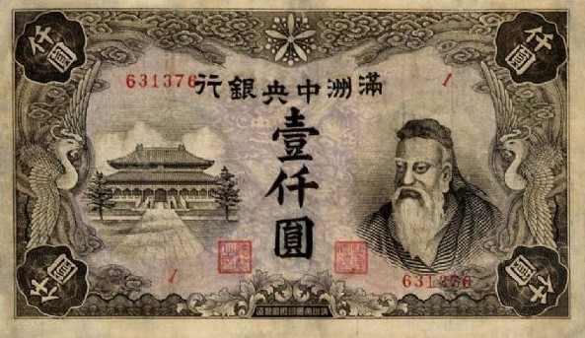
第一节 日本发动灭亡中国的侵略战争
残暴的殖民统治
残暴的殖民统治和中华民族的深重灾难
日本侵略者给中国带来的深重灾难
残暴的殖民统治和中华民族的深重灾难
残暴的殖民统治
1.台湾：1895年《马关条约》后，日本统治台湾长达50年。
2.伪满洲国：日本在东北实行了14年的殖民统治。1932年3月建立了伪“满洲国”，溥仪就职“执政”。
3.汪伪政府：1938年12月汪精卫叛国投敌。1940年3月，在日本操控下在南京成立了伪“中华民国国民政府”。

Slide 109
第一节 日本发动灭亡中国的侵略战争
残暴的殖民统治
残暴的殖民统治和中华民族的深重灾难
日本侵略者给中国带来的深重灾难
日本侵略者给中国带来的深重灾难
1.大屠杀：1937年12月南京大屠杀，中国平民和被俘士兵被杀人数超过30万；在抗日根据地的“三光政策”；731部队的活体实验；“慰安妇”
2.资源和财富的掠夺。
3.奴化教育：奴化教育。

Slide 110
练一练
日本关东军于1932年3月在中国东北扶植建立了___________
1938年12月汪精卫叛国投敌，在日本操控下南京成立了___________
侵华战争爆发后，日军于1937年12月制造了震惊中外的___________

Slide 111
练一练
日本关东军于1932年3月在中国东北扶植建立了伪“满洲国”
1938年12月汪精卫叛国投敌，在日本操控下南京成立了伪“中华民国国民政府”
侵华战争爆发后，日军于1937年12月制造了震惊中外的南京大屠杀

Slide 112
练一练
1.1931年，日本帝国主义制造的侵略中国东北的事变是（ ）
A.“九一八”事变
B.“一·二八”事变
C.“七七”事变
D.“八一三”事变

Slide 113
练一练
1.1931年，日本帝国主义制造的侵略中国东北的事变是（ A ）
A.“九一八”事变
B.“一·二八”事变
C.“七七”事变
D.“八一三”事变

Slide 114
练一练
2. 1935年日军提出华北政权“特殊化”的要求，华北成为日军可以自由出去的“真空地带”，日军还策划华北五省两市的“防共自治运动”，这一系列事件被称为（ ）
A.七七事变
B.“一·二八”事变
C.卢沟桥事变
D.华北事变

Slide 115
练一练
2. 1935年日军提出华北政权“特殊化”的要求，华北成为日军可以自由出去的“真空地带”，日军还策划华北五省两市的“防共自治运动”，这一系列事件被称为（ D ）
A.七七事变
B.“一·二八”事变
C.卢沟桥事变
D.华北事变

Slide 116
练一练
3.卢沟桥事变发生在（ ）
A.1938年
B.1937年
C.1936年
D.1935年

Slide 117
练一练
3.卢沟桥事变发生在（ B ）
A.1938年
B.1937年
C.1936年
D.1935年

Slide 118
练一练
4.侵华战争爆发后，日军于1937年12月制造了震惊中外的（ ）
A.火烧圆明园
B.旅顺大屠杀
C.南京大屠杀
D.江东六十四屯惨案

Slide 119
练一练
4.侵华战争爆发后，日军于1937年12月制造了震惊中外的（ C ）
A.火烧圆明园
B.旅顺大屠杀
C.南京大屠杀
D.江东六十四屯惨案

